Slide 1
Изучение классических шифров
Санкт-Петербургский государственный электротехнический университет «ЛЭТИ» им. В.И. Ульянова (Ленина)
Лабораторная работа №1
Студент: Тукалкин В.А., группа 3344
Преподаватель: Племянников А.К., доцент каф. ИБ
Санкт-Петербург 2026

Slide 2
Цель и задачи
Цель: повышение компетентности в сфере формальной криптографии: изучение базовый шифров «Scytale», «Агентурный», «Vigenere», «Hill», «ADFGVX» и заданный вариантом.
Задачи:
1) Изучить шифр Scytale
2) Изучить агентурный шифр
3) Изучить шифр Виженера
4) Изучить шифр Хилла
5) Изучить шифр ADFGVX
6) Изучить шифр, заданный вариантом (Изгородь)

Slide 3
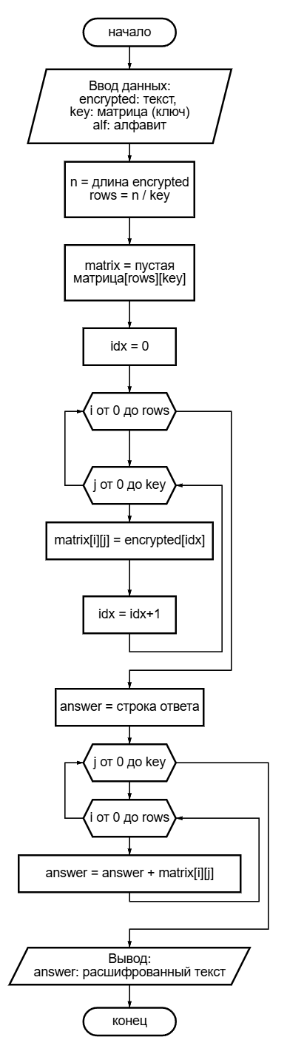
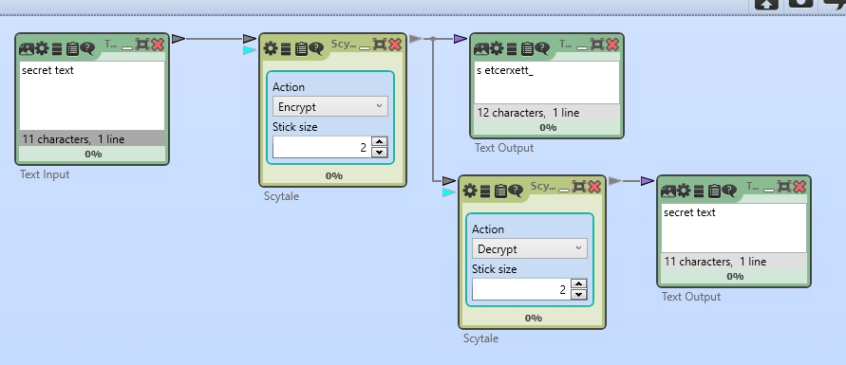
Шифр Scytale
Перестановочный шифр
На вход даётся текст и ключ (целое число >0, задающее «толщину палки»), возвращает шифротекст
Сложность атаки грубой силы: О(N²), N – длина шифротекста

Slide 4
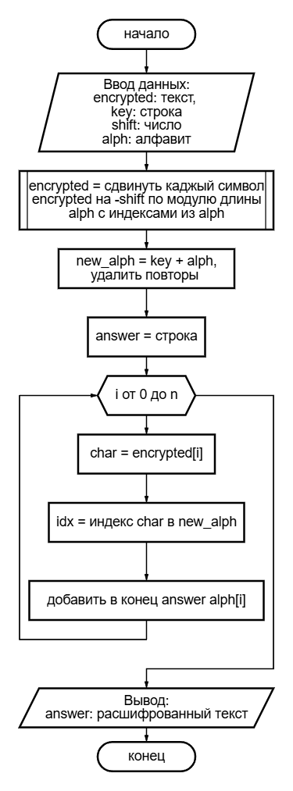
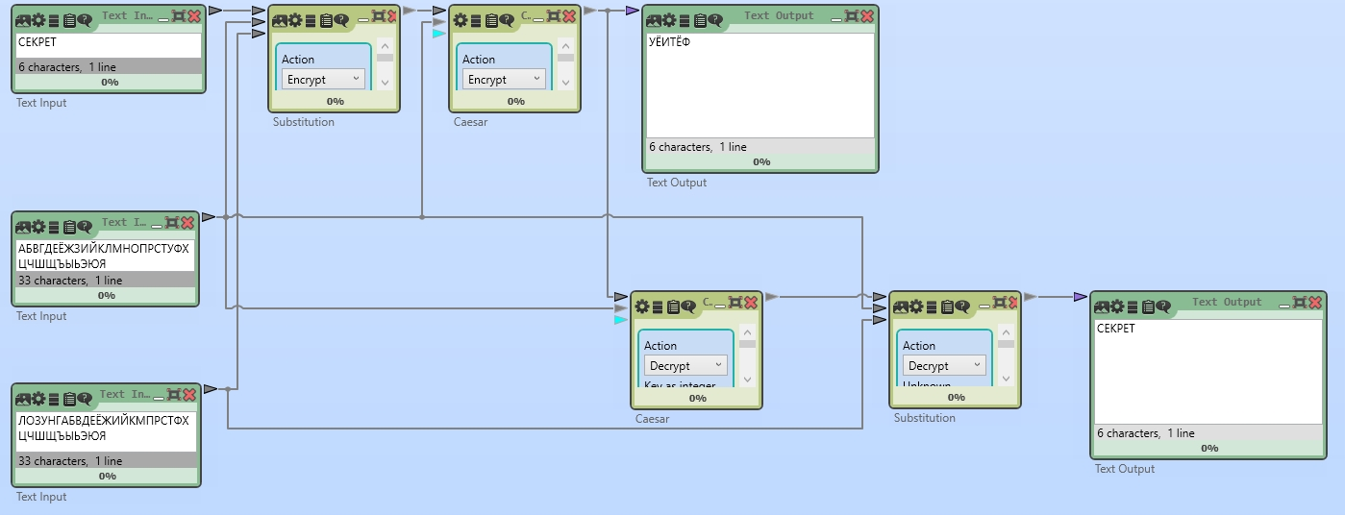
Агентурный шифр
Моноалфавитный комбинированный шифр
На вход даётся текст и 2 ключа (ключевое слово, задающее перемешанный алфавит и целое число >0 (сдвиг)), возвращает шифротекст
Сложность атаки грубой силы: O(M!), где M – мощность алфавита (для русского M=33, для латиницы M=26)

Slide 5
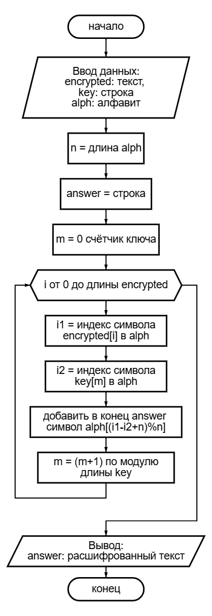
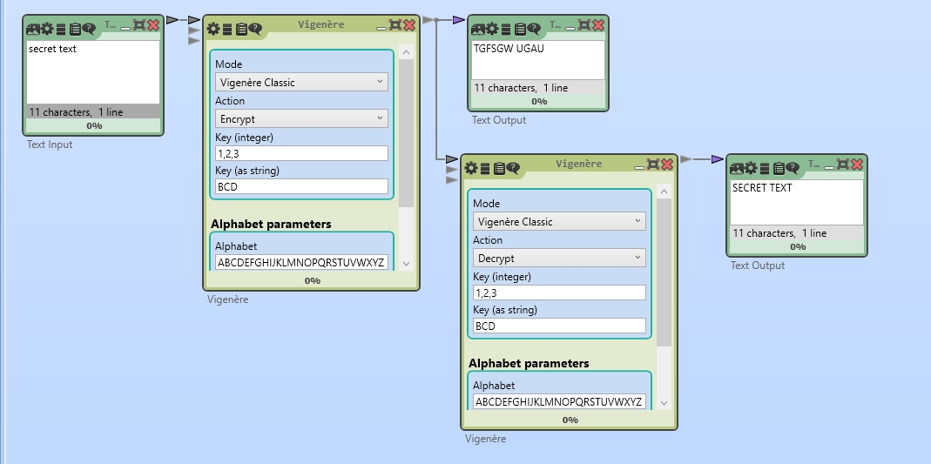
Шифр Виженера
Моноалфавитный шифр замены
На вход даётся текст и ключ (слово (последовательность символов)), возвращает шифротекст
Сложность атаки грубой силы: O(A^{L}), где A – мощность алфавита, L – длина ключа (L ≤ N, N – длина шифротекста)

Slide 6
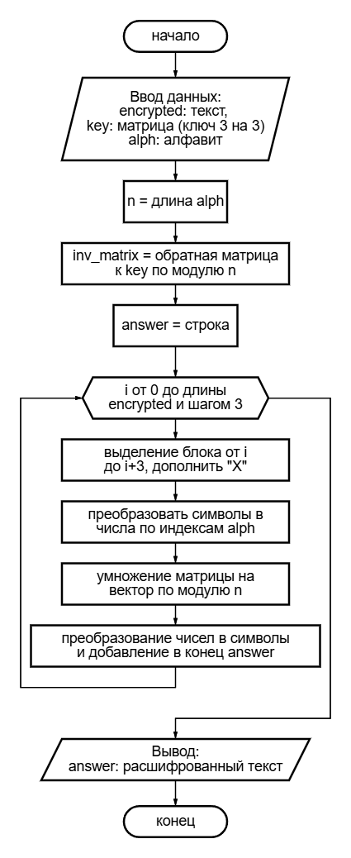
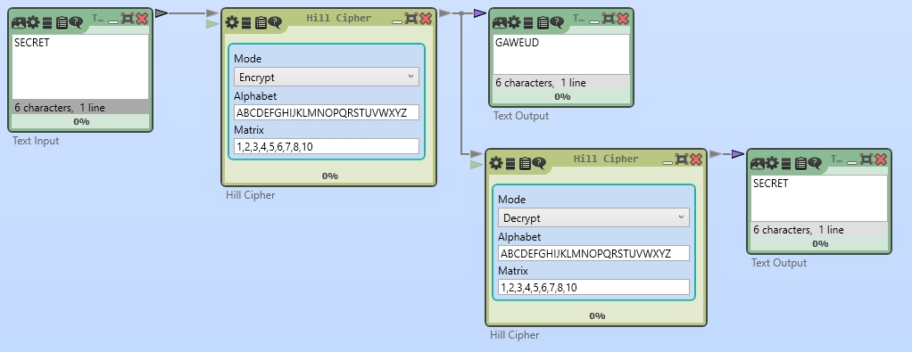
Шифр Хилла
Матричный моноалфавитный шифр замены
На вход даётся текст и ключ (обратимая матрица размера n*n над кольцом вычетов по модулю M), возвращает шифротекст
Сложность атаки грубой силы: O(M^(n²)), где M – мощность алфавита, n – размер матрицы (n ≤ N)

Slide 7
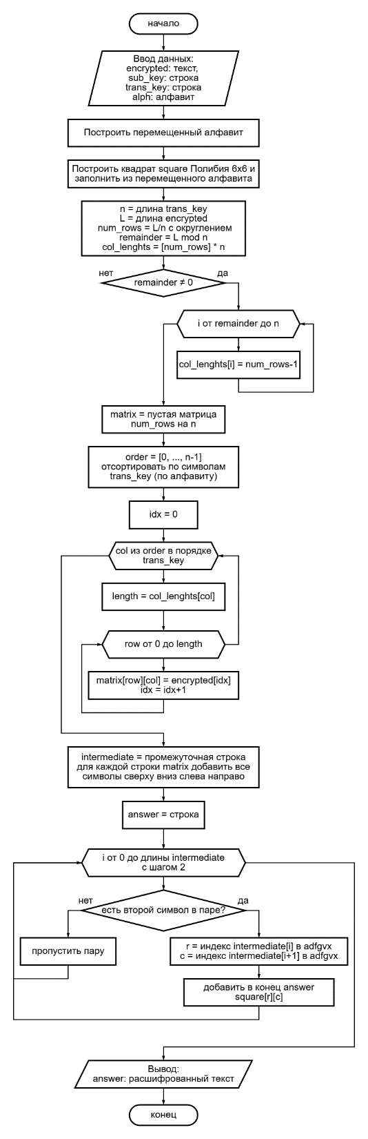
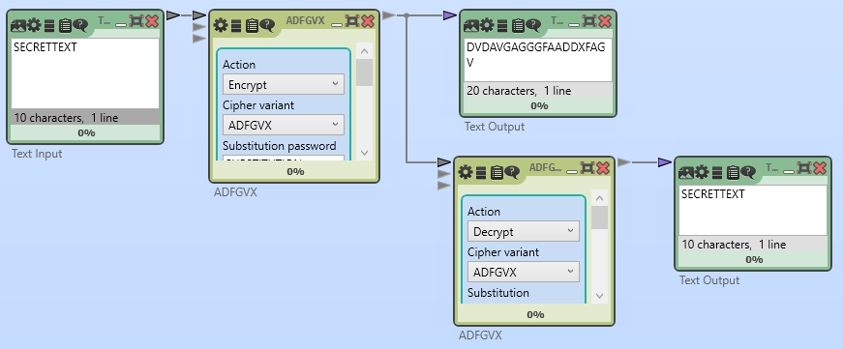
Шифр ADFGVX
Комбинированный шифр
На вход даётся текст и 2 ключa (ключевое слово (ADFGVX) и ключевое слово для перестановки столбцов), возвращает шифротекст
Сложность атаки грубой силы: O(36! * L!), где 36 – размер алфавита, L – длина ключа перестановки (L ≤ N)

Slide 8
Описание варианта
Вариант 2
Зашифровать строку байт P способом, основанным на операции маршрутной перестановки (прототипом служит шифр «Изгородь»). Алфавитом этого сообщения является множество B размера |B|. Ключом шифрования является два целых числа – количество строк K1 в трафарете и смещение K2 записи в трафарет. Трафарет для перестановки является таблицей с числом строк К1 и числом столбцов равным длине исходной строки, увеличенной на К2. Свободные клетки трафарета, т. е. те, в которые допустима запись байт, образуют зигзаг с началом в левом верхнем углу таблицы. Шифруемая строка записывается в свободные клетки трафарета, со смещением K2 относительно первой свободной. Шифровка получается путём считывания и конкатенации записанных с помощью трафарета байт в направлении сверху вниз и слева направо.
ПРИМЕР:
P = {75,73,76,73,77,81,74, 78, 77,75,77}, |P|= 11;
B = {72, … , 79, 80, 81}, |B|=10;
K1= 3
K2= 2
C={ 76, 74, 77, 73, 73, 81,78, 75, 75, 77, 77}, |C|=11.

Slide 9
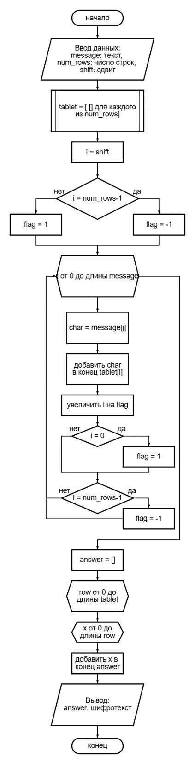
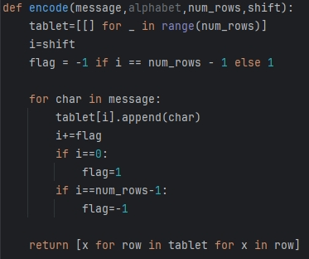
Шифр «Изгородь»
Перестановочный шифр
На вход даётся текст и 2 ключa (два целых числа >0: количество столбцов и сдвиг), возвращает шифротекст
Сложность атаки грубой силы: O(N²), N – длина шифротекста

Slide 10
Заключение
Повышена компетентность в сфере формальной криптографии по шифрам:
Изучен шифр Scytale — перестановочный; ключ — целое число (толщина палки); сложность O(N²).
Изучен агентурный шифр — моноалфавитный комбинированный; ключ — слово + сдвиг; сложность O(M!).
Изучен шифр Виженера — моноалфавитный шифр замены; ключ — слово; сложность O(A^{L}).
Изучен шифр Хилла — матричный моноалфавитный; ключ — обратимая матрица n*n; сложность O(M^(n²)).
Изучен шифр ADFGVX — комбинированный; ключ — два слова; сложность O(36! * L!).
Изучен шифр «Изгородь» — перестановочный; ключ — число строк и сдвиг; сложность O(N²).

